Slide 1
Big Data
Technology
1

Slide 2
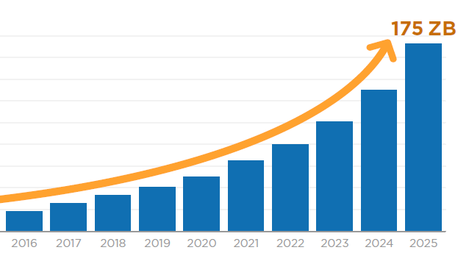



63000 lượt tìm kiếm
500 giờ video được tải lên youtube
Hàng nghìn email
Hàng triệu lượt hiển thị quảng cáo
Trong 1 giây
Source: https://www.seagate.com/our-story/data-age-2025/
Dữ liệu vị trí từ hàng triệu thiết bị di động
500 nghìn lượt đăng status, hình ảnh và video / ngày
Thu thập dữ liệu của 3 tỷ người dùng hàng tháng
10 tỷ lượt tương tác và 100 tỷ lượt kết nối được thiết lập với người dùng

Slide 3

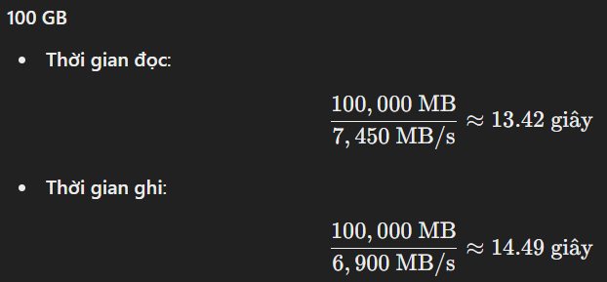
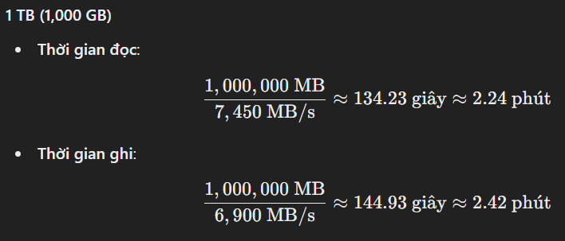
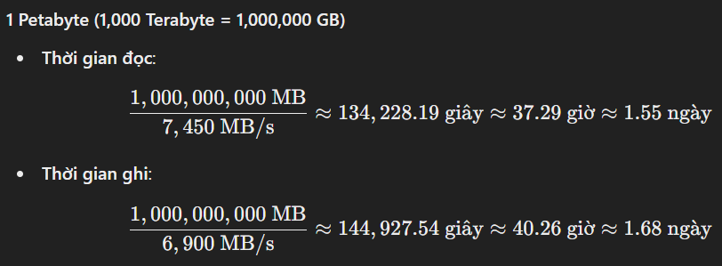
Năm sản xuất: 2023
Tốc độ đọc: lên đến 7500 MB/s
Tốc độ ghi: lên đến 6900 MB/s
Samsung 990 PRO NVMe SSD

Slide 4




1990s: Thuật ngữ Big Data
Khi lượng dũ liệu ngày càng tăng vượt quá khả năng xử lý của các hệ thống truyền thống
2000s: Hadoop ra đời
Công nghệ lưu trữ và xử lý dữ liệu lớn đầu tiên. Mở đường cho các công nghệ xử lý Big Data sau này
2010 - nay
Các công nghệ lưu trữ và xử lý dữ liệu lớn phát triển mạnh mẽ

Slide 5


Slide 6





Làm thế nào để lưu trữ ?
Làm thế nào để xử lý ?
Hệ phân tán

Slide 7
HDFS, MinIO
Giải pháp lưu trữ

Slide 8
NỘI DUNG CHÍNH
1
Nó là gì ?
2
Kiến trúc của HDFS và Minio
3
Các sản phẩm tương tự

Slide 9

Nó là gì ?

Slide 10

Kiến trúc hệ thống

Slide 11
Kiến thức
Master – Slave airchitech hay controller/worker airchitech
Thiết kế cluster HA (high available): active node và passive node
Rack: 2 máy nằm trong cùng 1 data center, việc truyền tải data giữa chúng không cần đến internet, nhanh và ít gặp vấn đề như mạng chập chờn. Thường 1 partition của data sẽ được nhân bản làm 3 và 2 nhân bản sẽ nằm trong cùng 1 rack, nhân bản còn lại sẽ nằm ở data center khác.

Slide 12

Hadoop core

Slide 13
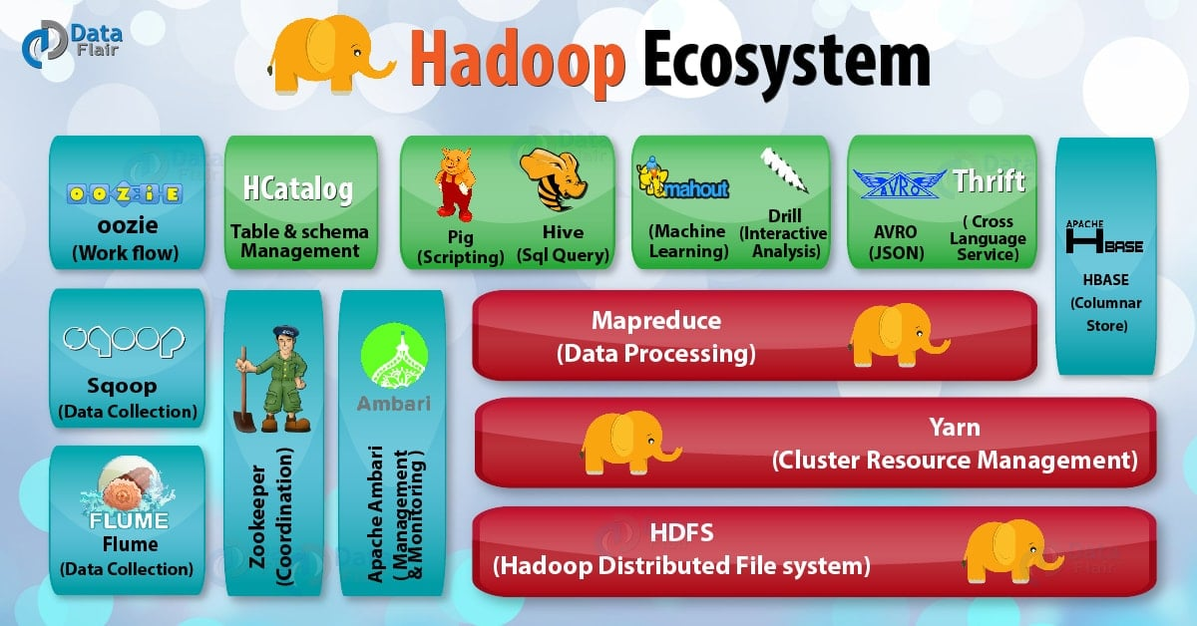

Slide 14
HDFS – Lưu trữ dữ liệu (1)
Hadoop hoạt động theo kiến trúc master-slave
Là 1 trong 3 core component của Hadoop core.
Là 1 thuật ngữ đại diện cho 1 tập hợp các tiến trình daemon chạy trên các node như namenode (chứa các metadata quản lý dữ liệu và node), datanode (chứa các block dữ liệu), resource manager (quản lý tài nguyên và cân bằng giữa các node), secondary namenode, …
Khi cài đặt trên môi trường production, nên cài namenode và resource manager thành 2 node riêng biệt để tránh quá tải namenode.
Tổ chức dữ liệu thành các block. Bigdata được chia thành các block, mỗi block được nhân bản là 3 theo mặc định và lưu trữ vào các datanode, namenode chỉ chứa metadata để quản lý các block này không chứa block dữ liệu theo mặc định.
Mặc định, cách 3s các datanode gửi 1 tín hiệu heartbeat (như ping) đến namenode để namenode biết datanode đó còn sống. Nếu datanode không nhận được heartbeat thì namenode sẽ coi datanode đó đã chết.
Write once, read many: tệp 1 khi đã lưu vào hdfs thì không thể chỉnh sửa, chỉ có thể xóa đi và cập nhật lại.

Slide 15
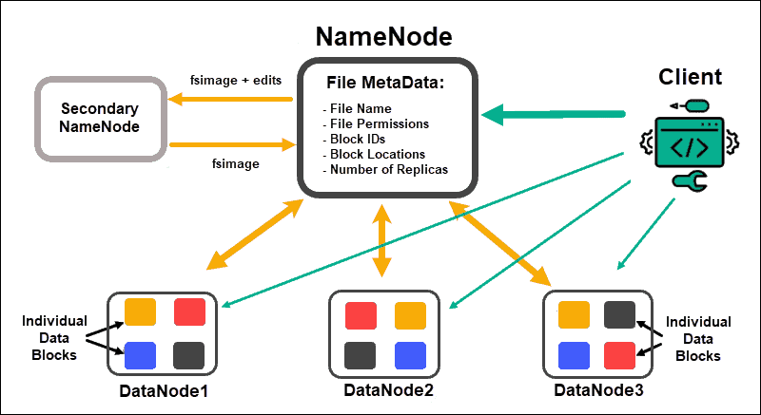
HDFS – Đọc ghi dữ liệu (2)
Client gửi request đọc/ghi file đến namenode. Do đó nếu tích hợp namenode và resource manager thì node đó có thể bị quá tải và sập.
Namenode xử lý request bằng cách cung cấp metadata của các block thuộc file mà client yêu cầu read hoặc block mới mà client có thể write. Client tự truy cập vào các datanode chứa các block đó.
Read: lấy 1 replication và làm như bth
Write: client chỉ ghi vào 1 node, các node tự tạo nhân bản theo cơ chế pipeline.

Slide 16
HDFS – file format (3)
Nên cân nhắc loại file format trước khi lưu vào hdfs. Vì file format ảnh hưởng rất lớn đến hiệu suất xử lý.
Textfile (csv,json, txt): thuận lợi cho việc trao đổi data giữa các ứng dụng và con người có thể đọc được. Tuy nhiên lưu data ở dạng này thì không có cơ chế nén file, query dữ liệu chậm. Mà chẳng ai lưu data phục vụ ứng dụng vào hdfs cả vì nó chỉ là distributed file system mà không có database engine.
Sequence file: file được lưu trữ dưới dạng key-value, rất tốt khi truy vấn theo key và có khả năng nén file.
Avro: Có dạng row-base, lưu trữ dưới dạng nhị phân. Có thể sinh mã và giải mã dữ liệu tự động. Do lưu dưới dạng nhị phân nên có cơ chế nén
Parquet: Lưu trữ dữ liệu dưới dạng colume, phục vụ truy vấn rất tốt vì hầu hết câu lệnh truy vấn để xử lý là select theo row.
Orc: Tối ưu cho dữ liệu muốn lưu theo cả dạng row-base và colume-base

Slide 17
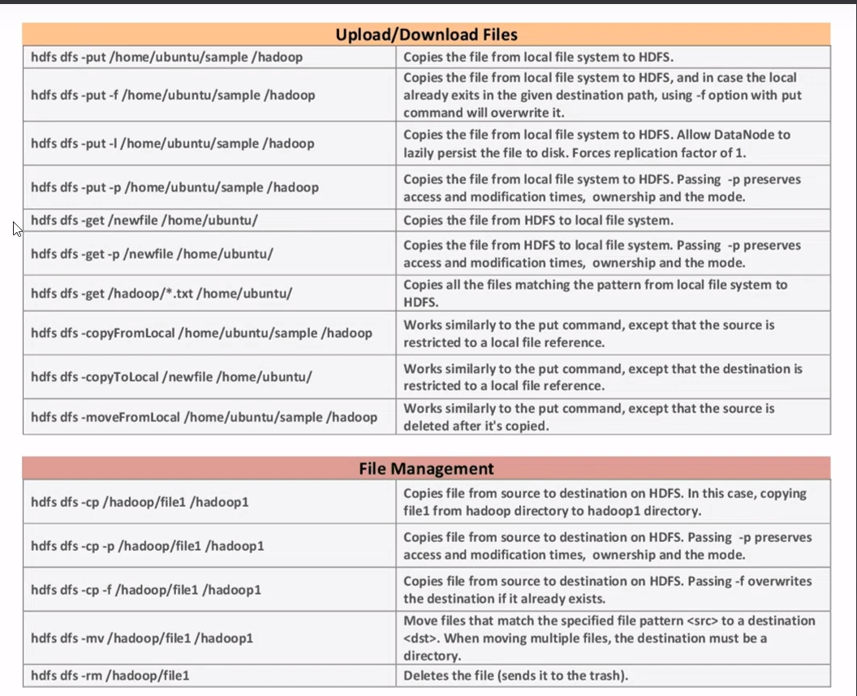
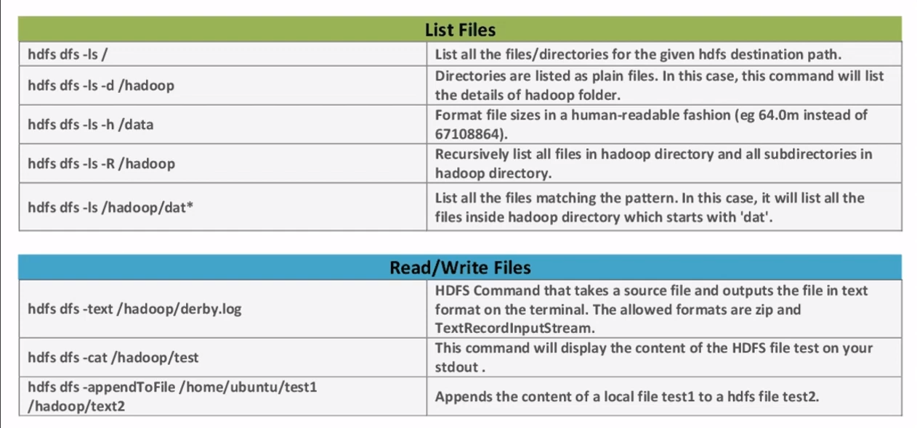
HDFS – CLI (4)

Slide 18
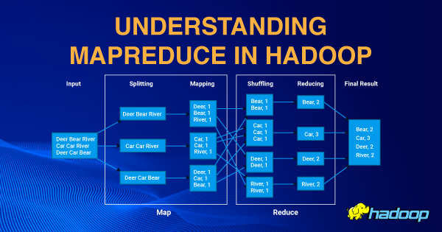
MAP REDUCE – Xử lý dữ liệu phân tán
Là công nghệ xử lý dữ liệu lớn đầu tiên đến này còn rất ý doanh nghiệp sử dụng. Tuy nhiên tư tưởng của nó vẫn còn được áp dụng trong rất nhiều công nghệ xử lý dữ liệu lớn hiện nay như Apache Spark, Presto/Trino, …
MapReduce chỉ đọc dữ liệu từ ổ đĩa cứng mà không tận dụng RAM nên việc xử lý diễn ra rất chậm và không thê xử lý streaming.
MapReduce có rất ít các API hỗ trợ các công việc, chủ yếu phải tạo script job thủ công.
Cluster phân tán được tạo thành bởi các node chứa tiến trình daemon mapreduce

Slide 19
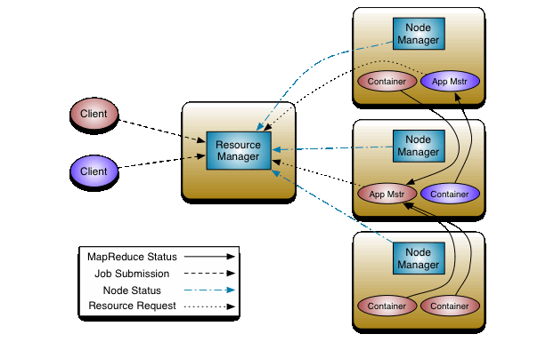
YARN – Quản lý tài nguyên
Hadoop không chỉ đơn thuần là giải pháp lưu trữ dữ liệu phân tán, nó còn hệ sinh thái triển khai các ứng dụng phân tán.
Yarn là 1 cluster manager và là 1 tập các tiến trình daemon như nodemanager, resource manager
Resource manager có 2 thành phần quan trọng là scheduler để lên lịch thực hiện các jobs (mỗi ứng dụng là 1 jobs và triển khai phân tán nó trên các worker) và application manager để quản lý trạng thái, vòng đời của ứng dụng.
Node manager: là tiến trình daemon nằm cùng với datanode để giám sát tài nguyên trên worker node

Slide 20
Minio architech

Slide 21
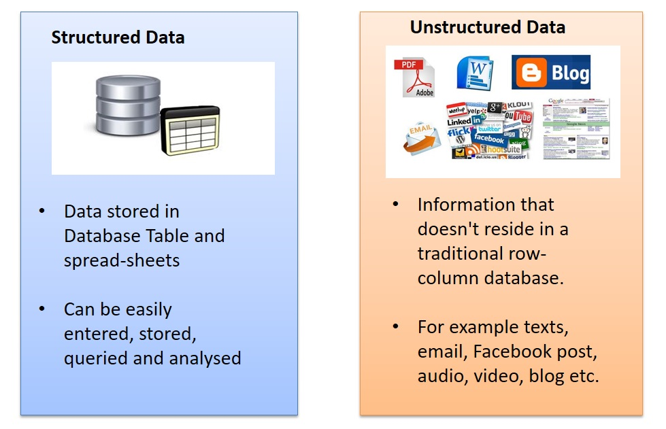

Slide 22
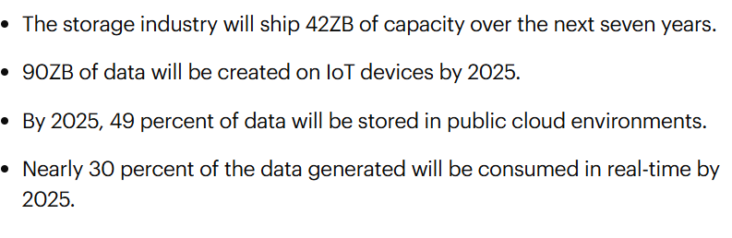

Theo tổ chức IDC (Interetional Data Corporation)
IDC: Expect 175 zettabytes of data worldwide by 2025 | Network World
Source: Report: 80% of global datasphere will be unstructured by 2025 | VentureBeat

Slide 23
HDFS vs Unstructure data
Hệ thống tệp tin phân tán như HDFS, thường gặp khó khăn trong việc lưu trữ và quản lý dữ liệu không có cấu trúc vì một số lý do sau đây
Thiết Kế Định Hướng Khối
Dữ liệu không có cấu trúc như văn bản, hình ảnh, video thường không phân chia rõ ràng thành các khối nhỏ để việc xử lý trở nên hiệu quả
Hiệu Suất Truy Xuất dữ liệu không có cấu trúc có thể không hiệu quả
Dữ liệu không có cấu trúc như video, hình ảnh, và các tệp tin văn bản nhỏ có thể yêu cầu truy cập ngẫu nhiên và thường xuyên, không phù hợp với mô hình truy xuất tuần tự của HDFS.
Khi lưu trữ các tệp tin nhỏ không có cấu trúc, việc quản lý metadata của hàng triệu khối nhỏ trở nên phức tạp, gây ra gánh nặng cho NameNode. Do đó khi sử dụng HDFS để lưu dữ liệu thường file đó phải rất lớn mới cho ra hiệu suất tốt

Slide 24
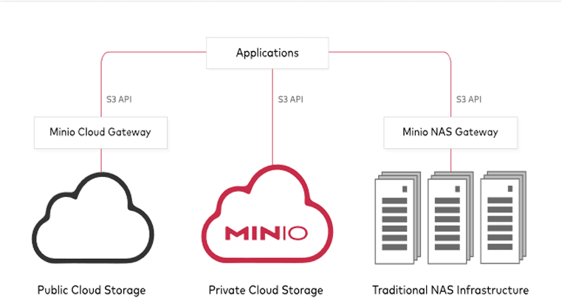
Minio architech
Minio là 1 giải pháp mã nguồn mở cloud native, được thiết kế theo quản lý dữ liệu theo hướng đối tượng dựa trên giao thức S3 của amazon
Người dùng quản lý dữ liệu theo các bucket (object) và các bucket được cô lập với nhau. Do đó khi có lỗi xảy ra trên bucket này sẽ không ảnh hưởng đến các bucket khác.
Về mặt kiến trúc: minio có thể được triển khai phân tán hoặc không. Dữ liệu được lưu trên ổ đĩa của server, nếu server sập có thể mang ổ đĩa này đến 1 server minio khác.
Hỗ trợ BitRot Protection để nhanh chóng phát hiện ổ cứng có vấn đề và Ensuare Coding mã hóa sửa lỗi cho phép khôi phục dữ liệu khi bị hỏng hoặc thiếu
Multi-cloud Gateway: để kết nối và quản lý dữ liệu giữa nhiều nền tảng đám mấy khác nhau

Slide 25
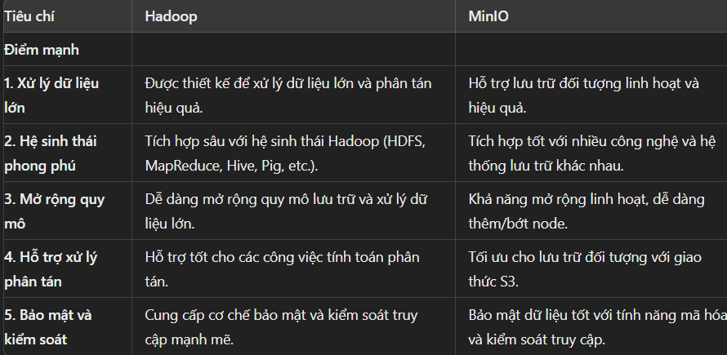
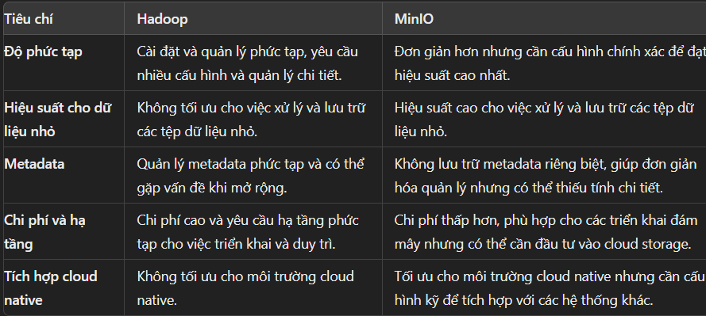
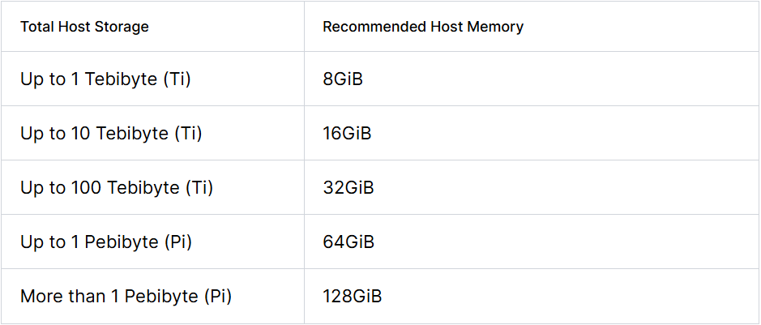
Tổng kết
Hadoop: src=Hadoop Cluster Hardware Recommendations (informatica.com)
CPU – 48 core (2,5-3,5 GHz)
Tổng RAM > 128 GB
Tổng dung lượng ổ đĩa cho yarn và namnode > 2,4 TB
DFS block size: 256MB
Tổng dung lượng ổ đĩa cho mỗi datanode > 1,2 TB
Cấu hình ethernet giữa các node (10 Gbps)
Minio: src=Hardware Checklist — MinIO Object Storage for Linux

Slide 26

Các sản phẩm tương tự trên thị trường

Slide 27

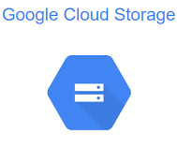


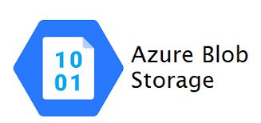
Giải pháp opensource
Giải pháp cloud
GlusterFS
Lưu trữ dữ liệu theo tệp và thư mục như truyền thống => Lưu trữ, quản lý metadata truyền thống
Tích hợp tốt với hệ sinh thái linux
Ceph
Hỗ trợ lưu trữ dữ liệu theo tệp/khối/đối tượng
Tích hợp tốt với kubernetes

Slide 28
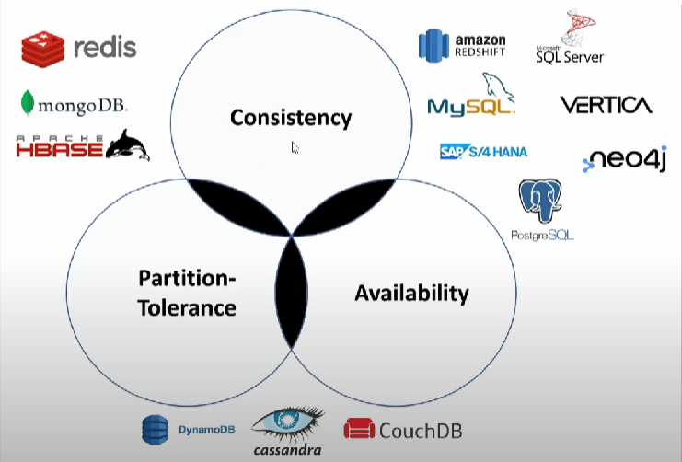
RDBMS và NoSQL

